Slide 1

Typy dodavatelsko- odběratelských vztahů a jejich řízení

Slide 2

Klasifikace dodavatelsko-odběratelských vztahů
Notes:
Vztahy mohou mít různou povahu – běžné obchodní vztahy, které spočívají v jednorázových obchodech nebo vícenásobných transakcích, nebo jednotlivé typy partnerství
Dodavatelsko- odběratelské vztahy jsou často dlouhodobé a zahrnují komplexní model interakce mezi jednotlivými společnostmi, a to bez ohledu na úroveň spolupráce.
V literatuře existuje několik klasifikací dodavatelsko-odběratelských vztahů: některé z nich jsou uvedeny v tabulce č. 3.

Slide 3
Řízení dodavatelsko- odběratelských vztahů
V rámci řízení vztahů s dodavateli je nutno odpovědět na řadu otázek: jaké bude jejich množství v rámci nákupu jednoho prvku, jak se bude provádět hodnocení výkonu? o jakou úroveň spolupráce usilovat a jaké kritéria v rámci výběru budeme brát v úvahu? jaké KPI použijeme pro hodnocení výkonu dodavatele?
Veškeré tyto otázky jsou součástí nákupní strategii.
Velkou otázkou je nejvhodnější počet dodavatelů.
Méně dodavatelů má výhody:
nižší variabilita dodacích cyklů,
jednodušší komunikace,
vyšší ochota dodavatelů ke spolupráci a zlepšování kvality,
lepší úroveň vztahů s partnery.

Slide 4
Řízení dodavatelsko- odběratelských vztahů
Nevýhody menšího počtu dodavatelů: riziko poruch v dodávkách u menšího počtu dodavatelů. Z toho vyplývá důležitost kritéria spolehlivosti, to je snaha uzavírat dlouhodobé kontrakty s dodavateli.
Sledování výkonu dodavatele
Je nutné vědět nejen, že dodavatel dodá požadovanou kvalitu, ale že ji bude schopen dlouhodobě dodržovat.
Péče o kvalitu začíná na vstupu (státní zájem na ochranu spotřebitele je upraven zákonem). Aby byli výrobci konkurenceschopní, musí zvyšovat produktivitu práce, udržet úroveň rentability a snižovat ceny surovin. Proto musí dodavatelé i odběratelé spolupracovat na vývoji nových výrobků.
V následujících tabulkách jsou představeny příklady pozitivního a negativního hodnocení výkonu dodavatele

Slide 5
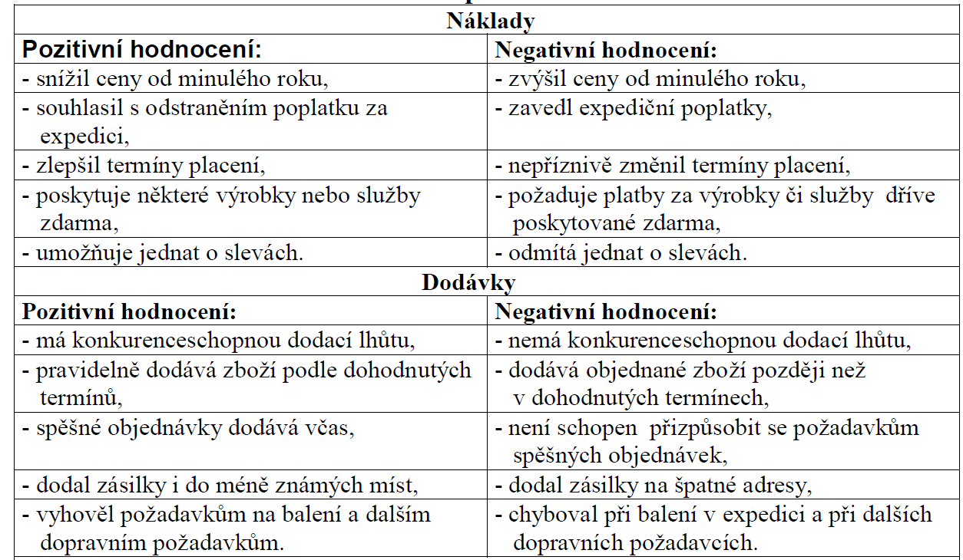
Řízení dodavatelsko- odběratelských vztahů

Slide 6
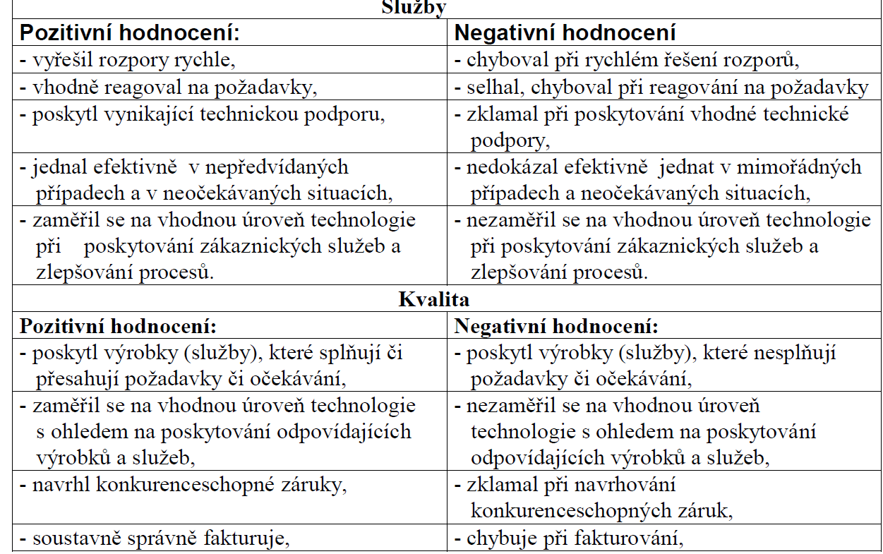
Řízení dodavatelsko- odběratelských vztahů

Slide 7
Řízení dodavatelsko- odběratelských vztahů
Vhodné využití informaci o výkonu dodavatele
Jsou dvě cesty ke zlepšení motivace k lepšímu výkonu:
Ocenit dodavatele, který podává dobrý výkon tak, aby pokračoval v tomto dobrém výkonu,
Podniknout nápravné akce u těch dodavatelů, jejichž výkon neodpovídá našim podmínkám.
Ocenit dodavatele není obtížný úkol, přesto to dělá jen velmi málo podniků. Snad si myslí, že to vyžaduje moc práce nebo že je to příliš drahé. Odměna ale může mít podobu označení „podnikový dodavatel roku“, případně toto označení může být udělováno v několika kategoriích. Motivace dodavatelů ještě vzroste, když se dá vědět i ostatním, kdo byl oceněn. Lze použít různé cesty, např. oznámení v tisku, uspořádat pro vyznamenané slavnostní přijetí, předání plaket, které si mohou někde vystavit aj. Dodavatelé potřebují znát, jak jsou dobří. Jestliže se jim usnadní, aby na veřejnosti vynikly tyto jejich silné stránky, odmění se odběratelům dobrým výkonem.
Notes:
Vhodné využití informaci o výkonu dodavatele
Jsou dvě cesty ke zlepšení motivace k lepšímu výkonu:
Ocenit dodavatele, který podává dobrý výkon tak, aby pokračoval v tomto dobrém výkonu,
Podniknout nápravné akce u těch dodavatelů, jejichž výkon neodpovídá našim podmínkám.
Ocenit dodavatele není obtížný úkol, přesto to dělá jen velmi málo podniků. Snad si myslí, že to vyžaduje moc práce nebo že je to příliš drahé. Odměna ale může mít podobu označení „podnikový dodavatel roku“, případně toto označení může být udělováno v několika kategoriích. Motivace dodavatelů ještě vzroste, když se dá vědět i ostatním, kdo byl oceněn. Lze použít různé cesty, např. oznámení v tisku, uspořádat pro vyznamenané slavnostní přijetí, předání plaket, které si mohou někde vystavit aj. Dodavatelé potřebují znát, jak jsou dobří. Jestliže se jim usnadní, aby na veřejnosti vynikly tyto jejich silné stránky, odmění se odběratelům dobrým výkonem.

Slide 8
Řízení dodavatelsko- odběratelských vztahů
Náprava špatného výkonu
Obrácenou stranou než oceňování dobrých dodavatelů je náprava, zlepšení výkonu u špatných dodavatelů. Když dodavatelův výkon přestává být přijatelný, je třeba se s dodavatelem sejít s cílem zlepšit jeho služby. Přitom je vhodné dodržovat některé zásady:
Naplánovat setkání s dodavatelem co nejdříve, když se jeho výkon začne zhoršovat, nečekat na konec roku. To sníží škody, vyplývající z jeho špatného výkonu.
Nevytvářet nepřátelskou atmosféru během setkání. Sdělit dodavateli, že je třeba probrat opatření, ze kterých jak on, tak odběratel bude mít užitek.
Ještě před schůzkou sdělit dodavateli, že bude tázán, proč došlo ke zhoršení jeho výkonu. Je nemožné vyřešit problém, když nejsou známé jeho příčiny. Pokud dodavatel nezačne již před schůzkou přemýšlet o příčinách zhoršení, pak nápravná akce bude zbytečná. Když ale bude vědět, že od něj bude požadováno vysvětlení, pak je dobrá šance, že se problém vyřeší co nejdříve.
Nedovolit, aby schůzka skončila bez:
  souhlasu dodavatele o plánovaných akcích, které by vyřešily problém,
  stanovení termínů, do kdy bude problém vyřešen,
  vzájemného souhlasu o způsobu hodnocení navrhovaného řešení.
Jestliže se neuspěje ve své snaze o zlepšení spolupráce, je třeba nahradit špatného dodavatele takovým, který splní očekávání. Ovšem nelze vždy uvažovat tak, že výměnou dodavatele se všechny problémy vyřeší. Může to skončit se stejnými nebo i horšími problémy.
Notes:
Náprava špatného výkonu
Obrácenou stranou než oceňování dobrých dodavatelů je náprava, zlepšení výkonu u špatných dodavatelů. Když dodavatelův výkon přestává být přijatelný, je třeba se s dodavatelem sejít s cílem zlepšit jeho služby. Přitom je vhodné dodržovat některé zásady:
Naplánovat setkání s dodavatelem co nejdříve, když se jeho výkon začne zhoršovat, nečekat na konec roku. To sníží škody, vyplývající z jeho špatného výkonu.
Nevytvářet nepřátelskou atmosféru během setkání. Sdělit dodavateli, že je třeba probrat opatření, ze kterých jak on, tak odběratel bude mít užitek.
Ještě před schůzkou sdělit dodavateli, že bude tázán, proč došlo ke zhoršení jeho výkonu. Je nemožné vyřešit problém, když nejsou známé jeho příčiny. Pokud dodavatel nezačne již před schůzkou přemýšlet o příčinách zhoršení, pak nápravná akce bude zbytečná. Když ale bude vědět, že od něj bude požadováno vysvětlení, pak je dobrá šance, že se problém vyřeší co nejdříve.
Nedovolit, aby schůzka skončila bez:
souhlasu dodavatele o plánovaných akcích, které by vyřešily problém,
stanovení termínů, do kdy bude problém vyřešen,
vzájemného souhlasu o způsobu hodnocení navrhovaného řešení.
Jestliže se neuspěje ve své snaze o zlepšení spolupráce, je třeba nahradit špatného dodavatele takovým, který splní očekávání. Ovšem nelze vždy uvažovat tak, že výměnou dodavatele se všechny problémy vyřeší. Může to skončit se stejnými nebo i horšími problémy.

Slide 9
Příklad
 | Dodavatel L |  |  | Dodavatel M |  |  | Dodavatel N
měsíc | plán | fakt | DL (d) | plán | fakt | DL (d) | plán | fakt | DL (d)
1 (do 31.01.) | 315 | 315 | 3 | 500 | 495 | 7 | 375 | 375 | 2
2 (do 28.02) | 425 | 420 | 4 | 500 | 505 | 7 | 400 | 400 | 2
3 (do 31.03.) | 485 | 485 | 3 | 500 | 500 | 7 | 315 | 315 | 2
4 (do 30.4.) | 500 | 505 | 3 | 500 | 500 | 7 | 410 | 410 | 2
5 (do 31.05.) | 520 | 510 | 4 | 500 | 499 | 7 | 420 | 420 | 4
6 (do 30.6.) | 600 | 550 | 2 | 500 | 501 | 7 | 450 | 450 | 2
7 (do 31.07.) | 800 | 855 | 3 | 500 | 500 | 7 | 615 | 615 | 2
8 (do 31.08.) | 1000 | 1005 | 3 | 500 | 500 | 7 | 700 | 700 | 2
9 (do 30.9.) | 1200 | 1200 | 3 | 500 | 485 | 7 | 715 | 715 | 2
10 (do 31.10.) | 700 | 685 | 4 | 500 | 500 | 7 | 815 | 815 | 2
11 (do 30.4.) | 600 | 610 | 3 | 500 | 500 | 7 | 600 | 600 | 2
12 (do 31.12.) | 420 | 425 | 2 | 500 | 515 | 7 | 375 | 375 | 4

Slide 10
Příklad
Plánovaná dodací lhůta u dodavatele L je 3 dní. Dodací lhůta od dodavatele M je 7 dní. Dodací lhůta pro dodavatele N jsou 3 dní.
Na základě výpočtů výkonových ukazatelů vyberte nejvhodnějšího dodavatele. Sestavte plán pro nápravu nedostatečného výkonu a pro ocenění vynikajícího výkonu

